Slide 1
第5章 访问控制

Slide 2
主要内容
5.1 概述
5.2 访问控制模型
  5.2.1 自主访问控制
  5.2.2 强制访问控制
  5.2.3 基于角色的访问控制
5.3 Windows系统的安全管理
  5.3.1 Windows系统安全体系结构
  5.3.2 Windows系统的访问控制
  5.3.3 活动目录与组策略

Slide 3













5.1 概述
身份认证：识别“用户是谁”的问题
访问控制：管理用户对资源的访问
访问控制策略
执行控制
音视频服务
用户
访问操作
打印服务
文件服务
进程
作业
数据库服务
主体
客体

Slide 4

访问控制的基本概念（1/2）
访问控制是保护资源不被非法访问的技术
用户身份认证是一种常见形式的访问控制，可以用于将非法用户拒于系统之外。
问题：用户身份认证是不是就是访问控制的全部内容呢？
  即使合法用户通过身份认证进入系统以后，也不能不受限制地访问系统中的所有资源！只能在其访问权限范围内活动。
什么是访问控制？

Slide 5
访问控制的基本概念（2/2）
访问控制的基本任务是对计算机及其网络系统采取有效的安全防范措施，防止非法用户进入系统及合法用户对系统资源的非法使用。
访问控制主要包括以下工作:
  用户身份认证(User Authentication);
  授权(Authorization);
  文件保护;
  审计;

Slide 6
用户身份认证
认证就是证实用户的身份。
  口令技术，简单易行；
  生物技术，技术较为复杂，没有广泛采用。
Notes:
用户身份认证系统依赖于只有待认证的个体和认证系统才知道(可用)的某个唯一信息 – 共享的隐私。
这些信息可以是传统的密码，一些待认证个体的物理属性(指纹，视网膜，等等) 或者一些派生的数据(比如所谓的智能卡系统)。为了验证一个用户的身份，用户身份认证系统通常要求该用户提供他的唯一信息(他的密码，指纹，等等) – 如果认证系统认定提供的共享隐私是正确的，那么该用户就被认为认证通过。

Slide 7
授权（1/4）
系统正确认证用户以后，根据不同的ID分配给不同的使用资源，这项任务称作授权。
  授权决定了用户对资源的访问权限。
  授权的实现，是通过标识符ID做关键字来控制用户对于程序和数据的访问。
  授权涉及到用户分类、资源及使用、访问规则三方面因素。
Notes:
授权是系统用来决定已通过认证的某个特定用户访问系统控制的安全资源的访问级别的一种机制。例如，一个数据库管理系统的设计授予指定的个体读取数据库内信息但是不能改变存储在数据库里数据的权限，而授予其他个体修改数据的权限。
认证和授权是紧耦合的机制 – 授权系统依赖安全认证系统来确保用户跟他们声称的一样从而防止未被授权的用户获得访问安全资源的权限。

Slide 8



授权（2/4）
（1）用户分类
用户
特殊用户
一般用户
做审计的
用户
作废用户
系统管理员，拥有最高级别的权限，可对系统任何资源进行访问
系统的一般用户，访问操作要受到一定的限制。根据需要，被分配不同的访问操作权。
这类用户负责对系统的安全控制和资源使用情况进行审计。
被取消权利或拒绝访问系统的用户，又称非法用户。

Slide 9
授权（3/4）
（2）资源及使用
  系统中需要保护的是系统资源。
    对于计算机系统，它的资源一般包括磁盘上的数据集、数据库中的数据、应用资源等。

Slide 10

授权（4/4）
（3）访问规则
  访问规则规定若干条件，在这些条件下可准许访问一个资源。
  一般地讲，规则使用户和资源配对，然后指定该用户可在该资源上执行哪些操作。
从系统安全的角度，应当坚持最小特权的原则，即在授予用户访问某资源的权限时，只给他访问该资源所需的最小权限。

Slide 11
文件保护
对文件提供保护，使非授权用户不可读。对于有时可能被截获的文件的附加保护是对文件进行加密。

Slide 12
审计
审计的目的是记录用户的行动，以说明安全方案的有效性。
审计是记录用户使用系统所进行的所有活动的过程，即记录用户违反安全规定的时间、日期以及用户活动。

Slide 13
访问控制的要素
访问控制包括三个要素：主体(Subject)、客体(Object)和控制策略。
  主体和客体都是访问控制系统中的实体。
  主体是发出访问请求的主动方，通常是用户或用户进程。
  客体是被访问的对象，通常是被调用的程序、进程，要存取的数据、文件、内存、系统、设备、设施等资源。信息系统的安全目标就是控制和管理主体对客体的访问。

Slide 14

访问控制的要素
控制策略是主体对客体的访问规则集。
  控制策略体现了一种授权行为，即客体对主体的权限允许，这种允许不能超越设定的规则集。
访问控制是主体依据某些控制策略对客体进行的不同授权的访问。

Slide 15
访问控制策略的实施原则
最小特权原则
  当主体执行操作时，按照主体所需权力的最小化原则分配给主体权力。
最小泄漏原则
  当主体执行任务时，按照主体所需知道的信息最小化的原则分配给主体权力。
多级安全策略
  主体和客体间的数据流向和权限控制按照安全级别的绝密(TS)﹑机密(S)﹑秘密(C)和无级别(U)这四个级别来划分。优点是可避免敏感信息的扩散。
Notes:
绝密级（TS，Top Secret）、机密级（S，Secret）、秘密级（C，Confidential）以及公开级（U， Unclassified）

Slide 16
访问控制的基本组成元素
主体(Subject)：是指提出访问请求的实体，是动作的发起者，但不一定是动作的执行者。主体可以是用户或其它代理用户行为的实体（如进程、作业和程序等）。
客体(Object)：是指可以接受主体访问的被动实体。客体的内涵很广泛，凡是可以被操作的信息、资源、对象都可以认为是客体。
访问控制策略（Access Control Policy）：是指主体对客体的操作行为和约束条件的关联集合。简单地讲，访问控制策略是主体对客体的访问规则集合，这个规则集合可以直接决定主体是否可以对客体实施的特定的操作。

Slide 17
5.2 访问控制模型
1985年美国军方提出可信计算机系统评估准则TCSEC，其中描述了两种著名的访问控制模型：
  自主访问控制DAC(Discretionary Access Control)
  强制访问控制MAC(Mandatory Access Control)
1992年美国国家标准与技术研究所(NIST)的David Ferraiolo和Rick Kuhn提出一个模型
  基于角色的访问控制RBAC（Role Based Access Control）模型

Slide 18
5.2.1 自主访问控制
自主访问控制DAC模型
  根据自主访问控制策略建立的一种模型，
  允许合法用户以用户或用户组的身份来访问系统控制策略许可的客体，同时阻止非授权用户访问客体。
  某些用户还可以自主地把自己所拥有的客体的访问权限授予其它用户。
UNIX、LINUX以及Windows NT等操作系统都提供自主访问控制的功能。

Slide 19
一、自主访问控制
自主访问控制（Discretionary Access Control，DAC）
  “自主” 意为：资源的所有者（往往是创建者），对于其拥有的资源，可以自主地将权限分发给其他主体，即确定这些主体对于资源有怎样的访问权限。
自主访问控制的例子：
  用户A对客体O具有所有权。当A赋予B访问O的权限后，B就有了对O的访问权限。
DAC的优点是应用灵活。
Notes:
举Unix的例子, chmod 777 xxx, chown wlf xxx

Slide 20
自主访问控制的问题（1/2）
DAC提供的安全保护容易被非法用户绕过而获得访问。
  例如，若某用户A有权访问文件F，而用户B无权访问F，则一旦A获取F后再传送给B，则B也可访问F。
  原因：在自主访问策略中，用户在获得文件的访问后，并没有限制对该文件信息的操作，即并没有控制数据信息的分发。
Notes:
提问：自主访问控制有什么安全隐患？

Slide 21

自主访问控制的问题（2/2）
不能抵御特洛伊木马的攻击。
  计算机中每个运行的程序继承用户的许可证级别
  如果木马程序进入系统，以合法用户的身份进行活动，操作系统无法区分活动是用户自己的合法操作还是木马的非法操作，不能有效限制。
    例如，假设Alice对文件file1.doc拥有读写权限。
    Charlie，一个恶意攻击者，写了一个程序，这个程序在执行时生成文件file2.doc。程序授予Alice对于file2.doc的写权限，授予Charlie对于file2.doc的读权限。
    Charlie把恶意程序伪装成合法的程序发给Alice。
    当Alice运行这个程序时，它就具有了和Alice相同的权限。它可以拷贝file1.doc到file2.doc，这样charlie就窃取了file1.doc的内容
DAC提供的安全性相对较低，不能够对系统资源提供充分的保护。
Notes:
此外，自主访问控制不能有效防范特洛伊木马在系统中进行破坏。计算机系统中，每个进程继承运行该进程的用户的访问权限。如果木马程序进入系统，以合法用户的身份活动，操作系统无法区分相应的活动是用户的合法操作还是木马程序在起作用。在这种情况下，系统难以对木马程序实施有效限制。
木马程序可以绕过自主访问控制，在系统中进行各种形式的破坏。例如，木马可以通过文件、内存等共享客体将信息从一个进程传送到另一个进程，造成信息的泄密。木马如果以资源所有者的权限运行，还可以随意修改资源的访问控制信息，使资源原有的访问权限完全失效。举例来看，用户A对文档a.doc具有读权限。用户B为了获取文档a.doc的内容，编写了一个木马程序，并采用各种诱骗手段欺骗用户A运行该程序。当用户A运行木马程序时，木马程序获得用户A的访问权限，能够读取文档a.doc的内容。木马将文档a.doc的内容写入B能够读取的某个文件，或者专门生成一个允许B读取的新文件。通过木马程序，用户B获得了文档a.doc的内容，自主访问控制完全不能防范此案例中用户B利用木马进行的窃密活动。

Slide 22
多用户权限
Linux是一个多用户系统， Linux将全部的特权授予了一个称为Root的管理员用户。
其它用户可以属于不同的组
文件的权限既是属于用户的也是属于组的，所以除非其他用户被明确的授权否则他们不能读你的文件
  -Rw-rx-wx
某些情况下需要允许某个非特权用户完成某一系统功能，而这一功能需要root特权

Slide 23
进程的识别号(ID)
真实用户识别号（real user ID）
真实用户组识别号（real group ID）
有效用户识别号（effective user ID）
有效用户组识别号（effective group ID）
一般情况真实用户ID和有效用户ID相同，都是运行该进程的用户ID
当设置了set-user-ID标志位时，真实用户ID仍是运行进程用户的ID,而有效用户ID变成了当前运行文件的所有者的ID
组识别号也是这样，区别在于设置了set-group-ID标志位

Slide 24
访问权限信息存储
特权用户为普通用户分配的访问权限信息的形式
  访问控制表ACL（Access Control Lists）
  访问控制能力表ACCL（Access Control Capability Lists）
  访问控制矩阵ACM（Access Control Matrix）

Slide 25


访问控制表ACL
Alice
Bob
John
Own
R
R
R
W
W
Object
1
Pointer
Pointer
Pointer
Alice
Bob
Own
R
W
W
Object
2
Pointer
Pointer
Alice
John
Own
R
R
W
Object
3
Pointer
Pointer

Slide 26
访问控制能力表ACCL
Object
1
Object
2
Object
3
Own
R
R
R
W
W
Alice
Pointer
Pointer
Pointer
Object
1
Object
3
Own
R
W
W
Bob
Pointer
Pointer
Object
2
Object
3
Own
R
R
W
John
Pointer
Pointer

Slide 27
访问控制矩阵ACM
客体 主体 | Object1 | Object2 | Object3
Alice | Own ，R ，W | R | R ，W
Bob | R | Own ，R ，W
John | R ，W |  | Own ，R ，W

Slide 28
5.2.2 强制访问控制
强制访问控制MAC是一种多级访问控制策略
  系统事先给访问主体和受控客体分配不同的安全级别属性。
  在实施访问控制时，系统先对访问主体和受控客体的安全级别属性进行比较，再决定访问主体能否访问该受控客体。
MAC模型形式化描述
  主体集S和客体集O
  安全类SC(x) = < L ，C >
    L为有层次的安全级别Level
    C为无层次的安全范畴Category

Slide 29

二、强制访问控制
强制访问控制，Mandatory Access Control，简称MAC。
  在强制访问控制中，每个用户及文件都被赋予一定的安全级别，系统通过比较用户和访问的文件的安全级别来决定用户是否可以访问该文件。
  系统“强制”主体服从访问控制策略。
普通用户不能改变自身或任何客体的安全级别，即不允许普通用户确定访问权限，只有系统管理员可以确定用户的访问权限。

Slide 30
强制访问控制
MAC通过使用敏感标签对所有用户和资源强制执行安全策略。
安全级别一般有四级：绝密级（Top Secret），机密级（Secret），秘密级（Confidential），无级别级（Unclassified），其中T＞S＞C＞U。

Slide 31
Unix文件系统的强制访问控制
Unix文件系统强制访问控制机制的一种设计方案：Multics方案。
  当某一用户以某一密级进入系统时，为防止敏感数据泄露，在确定该用户能否访问系统上的数据时要求遵守如下规则：
    下读原则：当且仅当用户许可证级别大于等于数据的密级时，该用户才能对该数据进行读操作。
    上写原则：当且仅当用户的许可证级别小于或等于数据的密级时，该用户才能对该数据进行写操作。
  限定了信息只能在同一层次传送或者由低级别的对象流向高级别的对象 。
Notes:
第二条规则表明：用户可以为其写入的数据对象赋予高于自己许可证级别的密级。这样的数据被写入后，用户自己就不能再读该数据对象了
强制访问控制能够弥补自主访问控制在安全防护方面的很多不足，特别是能够防范利用木马等恶意程序手段进行的窃密活动。由于主体和客体的安全属性确定，用户无法修改，木马程序在继承用户权限运行以后，也无法修改任何客体的安全属性。此外，强制访问控制对客体的创建有严格限制，不允许进程随意生成共享文件，从而防止进程通过共享文件将信息传递给其他进程。

Slide 32

DAC与MAC的比较
DAC：主体对它所属的对象和运行的程序拥有全部的控制权。
MAC：管理员管理访问控制。管理员制定策略，用户不能改变。
由此带来的安全差异？

Slide 33
强制访问控制限制特洛伊木马
强制访问控制通过增加不可逾越的访问控制，可以防止一些类型的木马攻击。
系统中主体和客体的安全属性是确定的。
  木马以合法用户的身份获得运行权限，但是不能改变自己及任何客体的安全属性。
  高安全属性的文件无法读取；
  木马所能读取的文件也无法发送。
    强制访问控制不允许一个进程生成共享文件，从而访止进程通过共享文件将信息从一个进程传到另一进程。

Slide 34
访问的四种形式
向下读（RD，Read Down）：
  主体安全级别高于客体信息资源的安全级别时，即SC(s)≥SC(o)，允许读操作； Bell-LaPadula
向上读（RU，Read Up）：
  主体安全级别低于客体信息资源的安全级别时，即SC(s)≤SC(o)，允许读操作； Biba
向下写（WD，Write Down）：
  SC(s)≥SC(o)时，允许写操作； Biba
向上写（WU，Write Up）：
  SC(s)≤SC(o)时，允许写操作。 Bell-LaPadula

Slide 35
MAC信息流安全控制
客体 主体 | TS | C | S | U | High ↓ ↓ ↓ Low
TS | R/W | R | R | R
C | W | R/W | R | R
S | W | W | R/W | R
U | W | W | W | R/W

Slide 36
5.2.3 基于角色的访问控制
Group的概念，一般认为Group是具有某些相同特质的用户集合。
在UNIX操作系统中Group可以被看成是拥有相同访问权限的用户集合，
  定义用户组时会为该组赋予相应的访问权限。
  如果一个用户加入了该组，则该用户即具有了该用户组的访问权限
  角色Role的概念，可以这样理解一个角色是一个与特定工作活动相关联的行为与责任的集合

Slide 37
角色Role的理解
一个角色是一个与特定工作活动相关联的行为与责任的集合。
  Role不是用户的集合，也就与组Group不同。
  当将一个角色与一个组绑定，则这个组就拥有了该角色拥有的特定工作的行为能力和责任。
  组Group和用户User都可以看成是角色分配的单位和载体。
  而一个角色Role可以看成具有某种能力或某些属性的主体的一个抽象。

Slide 38
引入角色Role的目的
Role的目的：
  为了隔离User与Privilege。
  Role作为一个用户与权限的代理层，所有的授权应该给予Role而不是直接给User或Group。
  RBAC模型的基本思想是将访问权限分配给一定的角色，用户通过饰演不同的角色获得角色所拥有的访问许可权。
Privilege
Acquire
Access
User
Role
Operations
+
Objects

Slide 39
例子
在一个公司里，用户角色可以定义为经理、会计、出纳员和审计员，具体的权限如下：
  经理：允许查询公司的经营状况和财务信息，但不允许修改具体财务信息，必要时可以根据财务凭证支付或收取现金，并编制银行账和现金帐；
  会计：允许根据实际情况编制各种财务凭证及账簿，但不包括银行账和现金帐；
  出纳员：允许根据财务凭证支付或收取现金，并编制银行账和现金帐；
  审计员：允许查询审查公司的经营状况和财务信息，但不允许修改任何账目。

Slide 40
RBAC的策略陈述易于被非技术的组织策略者理解，既具有基于身份策略的特征，也具有基于规则策略的特征。
在基于组或角色的访问控制中，一个用户可能不只是一个组或角色的成员，有时又可能有所限制。
例如经理可以充当出纳员的角色，但不能负责会计工作，即各角色之间存在相容和相斥的关系。

Slide 41
制定访问控制策略的三个基本原则
最小特权原则
  是指主体执行操作时，按照主体所需权利的最小化原则分配给主体权力。
  最小特权原则的优点是最大限度地限制了主体实施授权行为，可以避免来自突发事件和错误操作带来的危险。
最小泄漏原则：
  是指主体执行任务时，按照主体所需要知道信息的最小化原则分配给主体访问权限。
多级安全策略：
  是指主体和客体间的数据流方向必须受到安全等级的约束。多级安全策略的优点是避免敏感信息的扩散。
  对于具有安全级别的信息资源，只有安全级别比它高的主体才能够对其访问。

Slide 42
5.3 Windows系统的安全管理
5.3.1 Windows系统安全体系结构
User Authentication
用户认证
Encryption
加密
A
d
管
m
Security Policy
i
审
A
理
n
u
i
s
计
d
t
i
r
安全策略
t
a
t
i
o
n
Access Control
访问控制
User Authentication
用户认证

Slide 43
安全主体
Windows系统的安全性主要围绕安全主体展开，保护其安全性。
安全主体主要包括用户、组、计算机以及域等。
  用户是Windows系统中操作计算机资源的主体，每个用户必须先行加入Windows系统，并被指定唯一的账户，
  组是用户账户集合的一种容器，同时组也被赋予了一定的访问权限，放到一个组中的所有账户都会继承这些权限；
  计算机是指一台独立计算机的全部主体和客体资源的集合，也是Windows系统管理的独立单元；
  域是使用域控制器(DC, Domain Controller)进行集中管理的网络，域控制器是共享的域信息的安全存储仓库，同时也作为域用户认证的中央控制机构。

Slide 44
安全子系统
LSASS
Winlogon
SAM
服务
本
Gina
地
NetLogon
SAM
数据库
安
全
机
LSA
服务
构
L
S
A
LSA
策略库
事件记录器
Msvl
_
0
.
dll
用户模式
kerberos
.
dll
内核模式
安全参考监视器
SRM
Windows
安全子系统
Notes:
SRM（Security Reference Monitor）
安全服务本地安全机构LSA（Local Security Authority）
本地安全机构子系统LSASS(Local Security Authority Subsystem ）
安全账户管理SAM（Security Account Manage）
调用Msv1_0.dll支持早期协议LanMan及NT LanMan认证服务，调用Kerberos.dll支持Kerberos认证的服务，可见LSA可以为系统提供丰富的认证机制。
Winlogon调用图形化鉴别和认证进程Gina，Gina.dll被设计成一个独立的模块，可以用一个更加强有力的认证方式（如指纹）替换内置的Gina.dll，Windows 默认的是Msgina.dll。

Slide 45
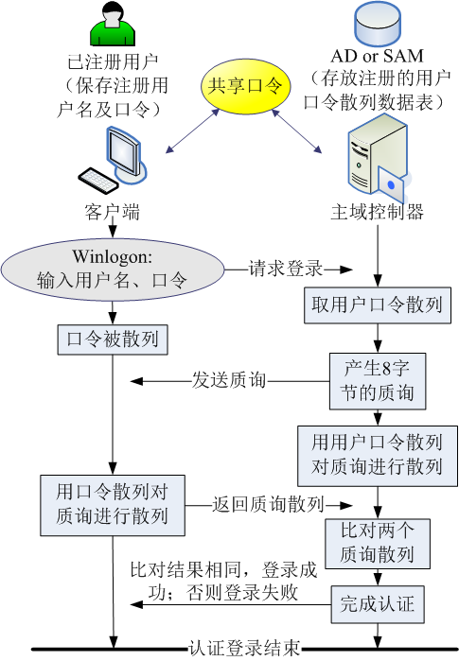
Windows系统的安全认证

Slide 46

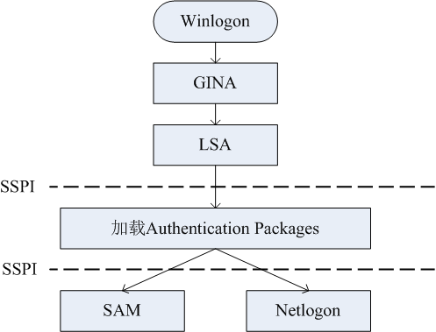
Windows登录认证流程
Notes:
SSPI是Security Support Provider Interface的英文缩写，是Microsoft提供的公用API接口，第三方能够利用该接口获得不同的安全性服务而不必修改协议本身。

Slide 47
5.3.2 Windows系统的访问控制
访问控制模块的组成
  访问令牌（Access Token）和安全描述符（Security Descriptor），它们分别被访问者和被访问者持有。通过访问令牌和安全描述符的内容，Windows可以确定持有令牌的访问者能否访问持有安全描述符的对象。
访问控制的基本控制单元“账户”。
  账户是一种参考上下文(context)，是一个具有特定约束条件的容器，也可以理解为背景环境。
  操作系统在这个上下文描述符上运行该账户的大部分代码。
  那些在登录之前就运行的代码（例如服务）运行在一个账户（特殊的本地系统账户SYSTEM）的上下文中。

Slide 48
安全标识符SID
Windows中的每个账户或账户组都有一个安全标识符SID（Security Identity）
  Administrator、Users等账户或者账户组在Windows内部均使用SID来标识的。
  每个SID在同一个系统中都是唯一的。
    例如S-1-5-21-1507001333-1204550764-1011284298-500就是一个完整的SID。
    第一个数字（本例中的1）是修订版本编号，
    第二个数字是标识符颁发机构代码（Windows 2000为5）
    4个子颁发机构代码
    相对标识符RID（Relative Identifier） RID 500代表Administrator账户，RID 501是Guest账户。从1000开始的RID代表用户账户

Slide 49
访问令牌
每个访问令牌都与特定的Windows账户相关联，访问令牌包含该帐户的SID、所属组的SID以及帐户的特权信息。
Microsoft Windows XP [版本 5.1.2600]
(C) 版权所有 1985-2001 Microsoft Corp.
C:\>whoami /all
[User] = "Smith\Administrator" S-1-5-21-2000478354-842925246-1202660629-500
[Group 1] = " Smith \None" S-1-5-21-2000478354-842925246-1202660629-513
[Group 2] = "Everyone" S-1-1-0
[Group 3] = " Smith \Debugger Users" S-1-5-21-2000478354-842925246-1202660629-1004
[Group 4] = "BUILTIN\Administrators" S-1-5-32-544
[Group 5] = "BUILTIN\Users" S-1-5-32-545
[Group 6] = "NT AUTHORITY\INTERACTIVE" S-1-5-4
[Group 7] = "NT AUTHORITY\Authenticated Users" S-1-5-11
[Group 8] = "LOCAL" S-1-2-0

Slide 50
Microsoft Windows [版本 6.1.7600]
版权所有 (c) 2009 Microsoft Corporation。保留所有权利。
C:\Users\zjh>whoami
zjh-pc\zjh
C:\Users\zjh>whoami/all
用户信息
----------------
用户名 SID
========== =============================================
zjh-pc\zjh S-1-5-21-868672325-3564177769-4166673043-1000
组信息
-----------------
组名 类型 SID 属性
====================================== ====== ==================================
Everyone 已知组 S-1-1-0
必需的组, 启用于默认, 启用的组
zjh-PC\Debugger Users 别名 S-1-5-21-868672325-3564177769-4166
673043-1001 必需的组, 启用于默认, 启用的组
BUILTIN\Administrators 别名 S-1-5-32-544
只用于拒绝的组
BUILTIN\Users 别名 S-1-5-32-545
必需的组, 启用于默认, 启用的组
NT AUTHORITY\INTERACTIVE 已知组 S-1-5-4
必需的组, 启用于默认, 启用的组
控制台登录 已知组 S-1-2-1
必需的组, 启用于默认, 启用的组
NT AUTHORITY\Authenticated Users 已知组 S-1-5-11
必需的组, 启用于默认, 启用的组
NT AUTHORITY\This Organization 已知组 S-1-5-15
必需的组, 启用于默认, 启用的组
LOCAL 已知组 S-1-2-0
必需的组, 启用于默认, 启用的组
NT AUTHORITY\NTLM Authentication 已知组 S-1-5-64-10
必需的组, 启用于默认, 启用的组
Mandatory Label\Medium Mandatory Level 标签 S-1-16-8192
必需的组, 启用于默认, 启用的组
特权信息
----------------------
特权名 描述 状态
============================= ==================== ======
SeShutdownPrivilege 关闭系统 已禁用
SeChangeNotifyPrivilege 绕过遍历检查 已启用
SeUndockPrivilege 从扩展坞上取下计算机 已禁用
SeIncreaseWorkingSetPrivilege 增加进程工作集 已禁用
SeTimeZonePrivilege 更改时区 已禁用

Slide 51
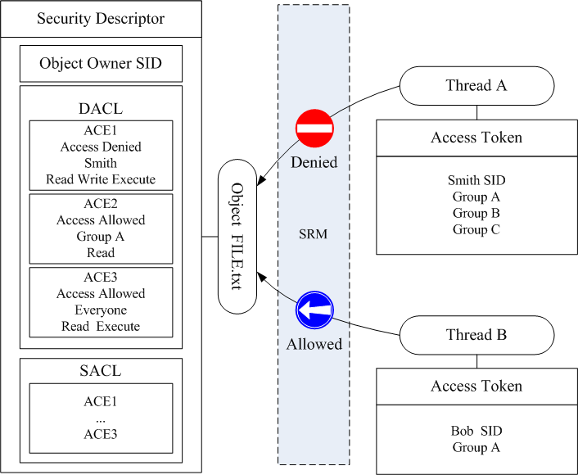
Window 访问控制

Slide 52
5.3.3 活动目录与组策略
活动目录AD（Active Directory）是一个面向网络对象管理的综合目录服务。
网络对象包括用户、用户组、计算机、打印机、应用服务器、域、组织单元（OU）以及安全策略等。
AD 提供的是各种网络对象的索引集合，也可以看作是数据存储的视图，
将分散的网络对象有效地组织起来，建立网络对象索引目录，并存储在活动目录的数据库内。

Slide 53
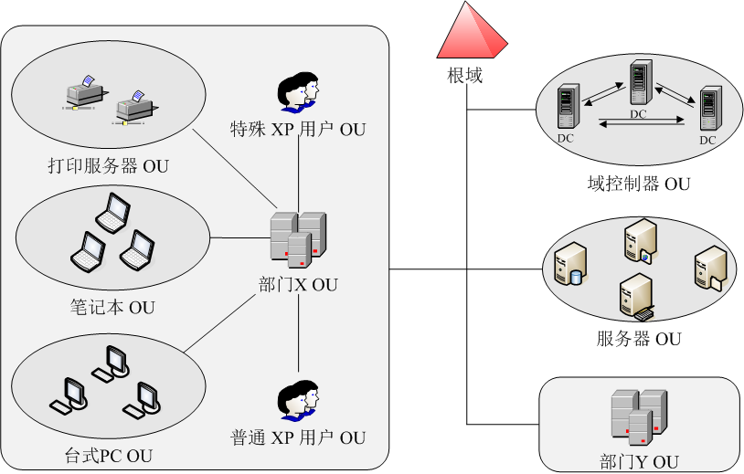
活动目录AD的管理划分

Slide 54
组策略GP
活动目录AD是Windows网络中重要的安全管理平台，组策略GP（Group Policy）是其安全性的重要体现。
组策略可以理解为依据特定的用户或计算机的安全需求定制的安全配置规则。
  管理员针对每个组织单元OU定制不同的组策略，并将这些组策略存储在活动目录的相关数据库内，可以强制推送到客户端实施组策略。
活动目录AD可以使用组策略命令来通知和改变已经登录的用户的组策略，并执行相关安全配置。

Slide 55
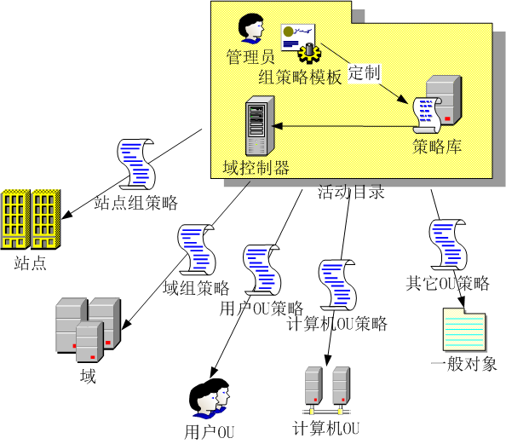
组策略工作流程

Slide 56
组策略的实施
注册表是Windows系统中保存系统应用软件配置的数据库。
很多配置都是可以自定义设置的，但这些配置发布在注册表的各个角落，如果是手工配置，可想是多么困难和繁琐。
组策略可以将系统中重要的配置功能汇集成一个配置集合，管理人员通过配置并实施组策略，达到直接管理计算机的目的。
简单点说，实施组策略就是修改注册表中的相关配置。

Slide 57
组策略和活动目录AD配合
组策略分为基于活动目录的和基于本地计算机的两种：
  AD组策略存储在域控制器上活动目录AD的数据库中，它的定制实施由域管理员来执行；而本地组策略存放在本地计算机内，由本地管理员来定制实施。
  AD组策略实施的对象是整个组织单元OU；本地组策略只负责本地计算机。
组策略和活动目录AD配合
  组策略部署在OU、站点或域的范围内，也可以部署在本地计算机上。部署在本地计算机时，组策略不能发挥其全部功能，只有和AD配合，组策略才可以发挥出全部潜力。

Slide 58
组策略的主要工作
部署软件
设置用户权力
软件限制策略
  管理员可以通过配置组策略，限制某个用户只能运行特定的程序或执行特定的任务。
控制系统设置：
  允许管理员统一部署网络用户的Windows服务。
设置登录、注销、关机、开机脚本。
通用桌面控制
安全策略
重定向文件夹
基于注册表的策略设置

